Slide 1



组会汇报

Slide 2

目录 | CONTENT
1
图
2
请在这里输入第二部分的标题
3
请在这里输入第三部分的标题
4
请在这里输入第四部分的标题
Notes:
上回老师说图少了，于是多补画了几张图。

Slide 3
增加
不同模型在验证集上的比较图
Notes:
展示了 MSDGNN 与其他模型在 RMSE、MAE 和 WAPE 三项指标上的对比表现。可以观察到，在长期预测中，MSDGNN（棕色星形）总体保持最低的 RMSE、MAE 和 WAPE 值，表明其在预测精度和误差控制方面的显著优势。尽管 DGCRN 在短期预测中表现接近 MSDGNN，但随着时间步增加，其误差迅速上升，长期预测性能明显不如 MSDGNN。而HI、Autoformer 和 AGCRN 等模型的误差较高，尤其在长期预测中性能下降更明显。

Slide 4
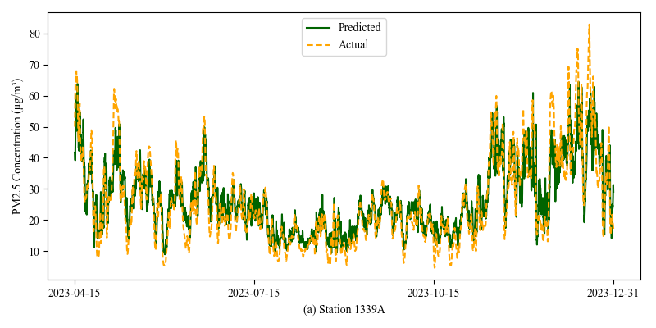
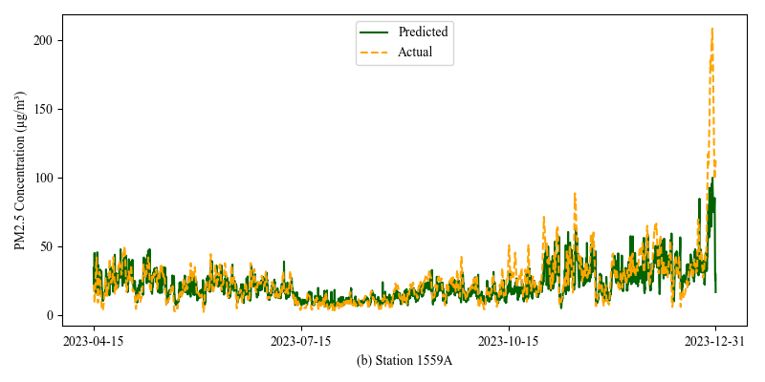
增加
预测效果最佳站点与预测效果最差站点图
Notes:
为了更深入地分析模型在不同站点上的具体表现，我们考察预测效果最佳和最差的站点，从而了解模型在不同条件下的适用性和局限性。如图7所示，站点 1339A 为预测效果最佳的站点，模型在该站点上能够较好地跟踪 PM2.5 浓度的实际波动，特别是在低到中等浓度区间，预测值与实测值几乎重合。这表明 MSDGNN 在该站点的时序特征捕捉较为准确，能够有效追踪大部分的趋势变化。
然而，在效果最差的站点 1559A，尽管模型在总体趋势上仍然保持一致，但在高浓度峰值区间，预测值与实际值的差距显著。尤其是在突发峰值的响应上，模型表现出明显的滞后和低估，这说明 MSDGNN 在应对极端或快速波动的情境下存在局限性，可能未能充分学习该站点特有的复杂特征。这种滞后现象不仅反映了模型在训练时对异常波动的不敏感性，也暴露了其泛化能力的不足。

Slide 5
增加
模型的消融实验结果比较图
Notes:
为了与完整的 MSDGNN 框架进行比较，每个消融模型在 RMSE、MAE 、WAPE和 CORR 指标上的表现绘制在图中。以下是一些值得注意的观察结果：
当排除 Aadp 模块（自适应邻接矩阵）时，模型性能也有所下降。在 16 小时、24 小时和 32 小时预测中，MAE 分别增加了约 3.7%、3.8% 和 2.9%。这说明 Aadp 模块在动态建模空间关系中起着重要作用。
此外，去除空间站点分组模块后，模型的 MAE 在 16 小时、24 小时和 32 小时预测中分别增加约 2.5%、2.4% 和 0.9%，表明空间特征的提取对模型性能提升具有重要意义。
当排除时间分周期模块时，模型的 MAE 在 16 小时、24 小时和 32 小时预测中分别增加约 0.09%、0.68% 和 1.92%，这表明时间特征的提取也对模型性能有一定影响。
总体而言，预测时间越长，各个模块的作用越显著。这进一步说明，在长时间预测中，各模块在提升模型性能方面的贡献更加关键。

Slide 6
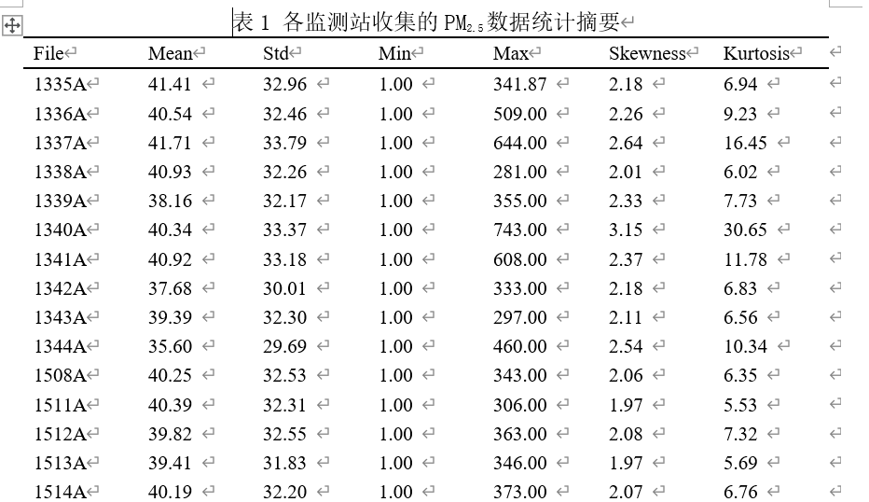
修改
Notes:
各监测站收集的PM 2.5数据统计摘要
表 2的汇总统计数据显示了所收集的PM 2.5数据的性质和可变性。该表包括最小值、最大值、四分位距μ克/平方米3，以及偏度和峰度系数。偏度指定数据偏离正态分布的程度，而峰度测量数据与正态分布相比是重尾还是轻尾。表 2所示的数据显示，数据分布呈正偏和尖峰态，这意味着存在异常值。
如图4所示，数据中的最高峰值出现在排灯节期间的 11 月。PM 2.5的峰值主要出现在 10 月至 12 月。总体而言，冬季的 PM 2.5和 PM 10测量值最高，而季风季节的测量值最低。这是预料之中的，因为降雨活动有助于冲走污染物，在我们的案例中是颗粒物。

Slide 7
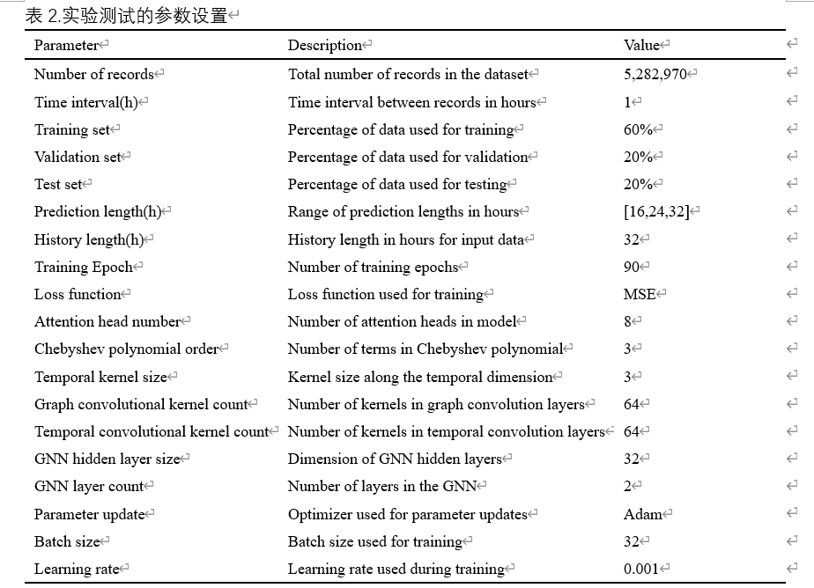
修改

Slide 8
目录 | CONTENT
1
请在这里输入第一部分的标题
2
未来计划
3
请在这里输入第三部分的标题
4
请在这里输入第四部分的标题

Slide 9
未来计划
一
学习如何修改结论和讨论部分
继续精炼研究背景和意义部分
二
三
思考如何增加实验的新颖性

Slide 10

请指正
Thank You

